Slide 1
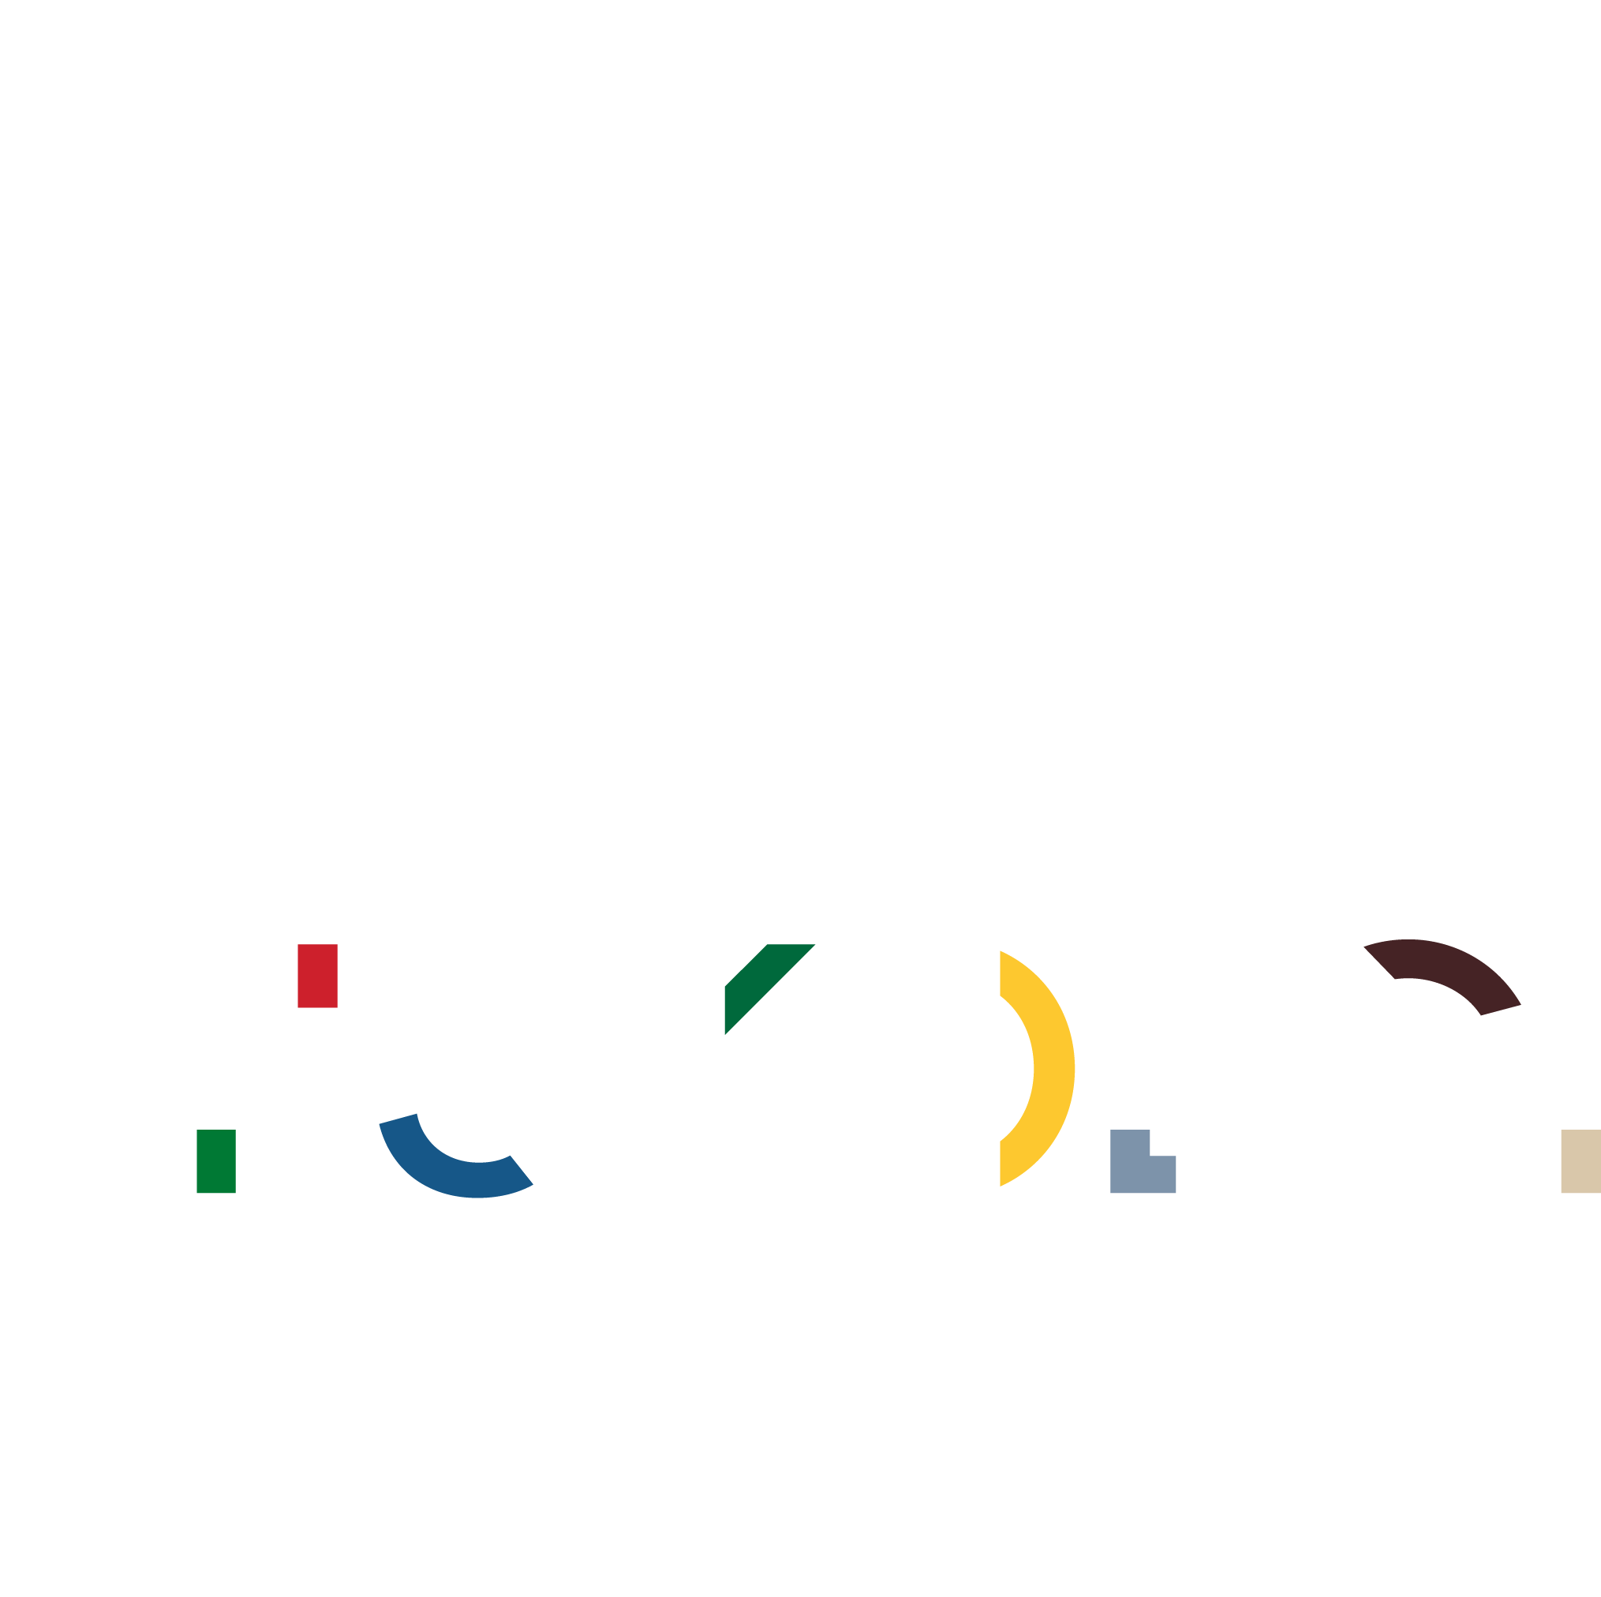
Generációk közötti kommunikáció EFOP-3.4.3-16-2016-00015
Főnix – me
FŐNIX- ME
Dr. Dobos Csilla
Miskolci Egyetem BTK
Modern Filológiai Intézet
Alkalmazott Nyelvészeti és Fordítástudományi Tanszék
2018. november 8.

Slide 2
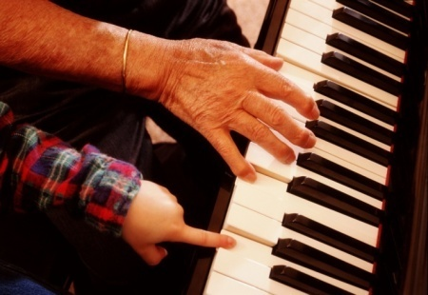
Generációk közötti kommunikáció
1. A kommunikáció alaptényezői
2. Generációk
2.1. Digitális bevándorlók
2.2. Digitális bennszülöttek
3. A generációk közötti kommunikáció akadályai
4. A generációk közötti kommunikáció fontossága

Slide 3
A szavak ereje
„A nyelv hatalmában élet és halál van.”
(Példabeszédek 18:21)
A szavaknak van teremtő és romboló ereje is.
A szó olyan, mint a méh: méze és fullánkja van.

Slide 4
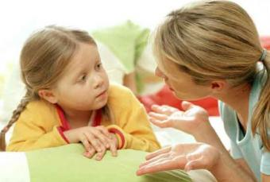
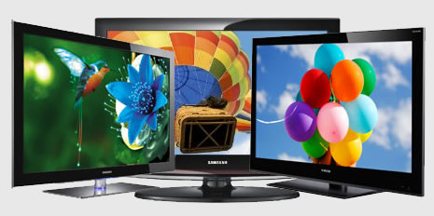
A KOMMUNIKÁCIÓ
beszélgetés
gondolatok közlése
információk cseréje
tájékoztatás

Slide 5
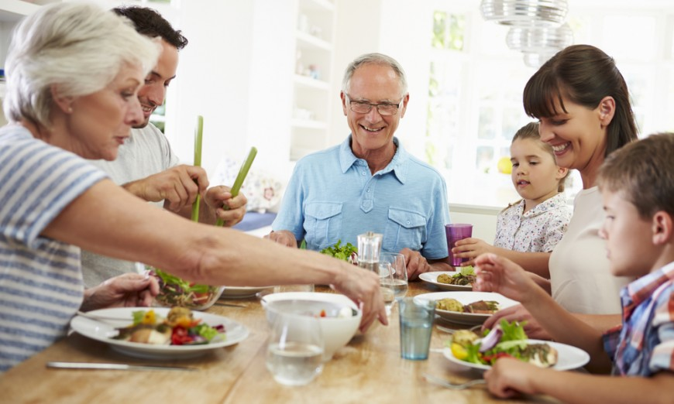
A KOMMUNIKÁCIÓ ALAPTÉNYEZŐI
beszélő
hallgató
csatorna (kód)
közlemény (üzenet)
kontextus (szituáció)
kontaktus (kapcsolat)

Slide 6
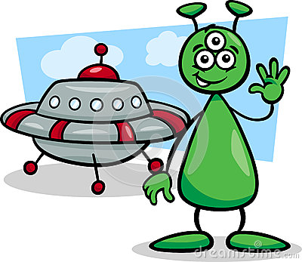
A sikeres kommunikáció feltételei
közös
valóság
közös előismeretek
közös előzmények
közös nyelvűség

Slide 7
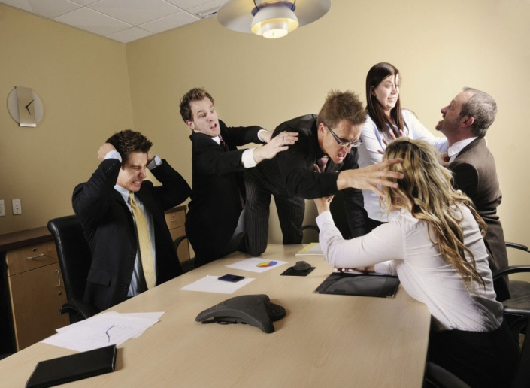
A KOMMUNIKÁCIÓ ALAPSZABÁLYAI
1. Nem lehet nem kommunikálni. | Az ember minden megnyilvánulása üzenet. „Nem akarok beszélni, és ne beszéljen velem senki.”
2. A kommunikáció körkörösen zajlik. | Hiába képzelünk el egy tárgyalást pontról pontra, a valóságban nem úgy fog történni.
3. A kommunikáció többcsatornás. | Nyelvi csatorna (szavak) Nem nyelvi csatorna (hanglejtés, testbeszéd)

Slide 8
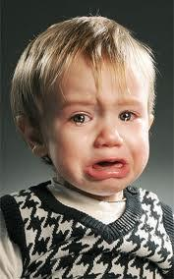
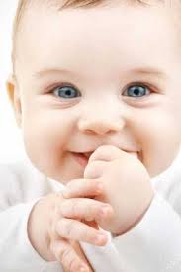
NEM NYELVI JELEK - testbeszéd
A nem nyelvi jeleknek sokszor nagyobb szerepe és hatása van, mint a nyelvi jeleknek.

Slide 9
A nem nyelvi kommunikáció életkortól független

Slide 10
SZAVAKKAL ÉS SZAVAK NÉLKÜL
Az üzenet közvetítése a kommunikáció során nem csak szavakkal történik.

Slide 11
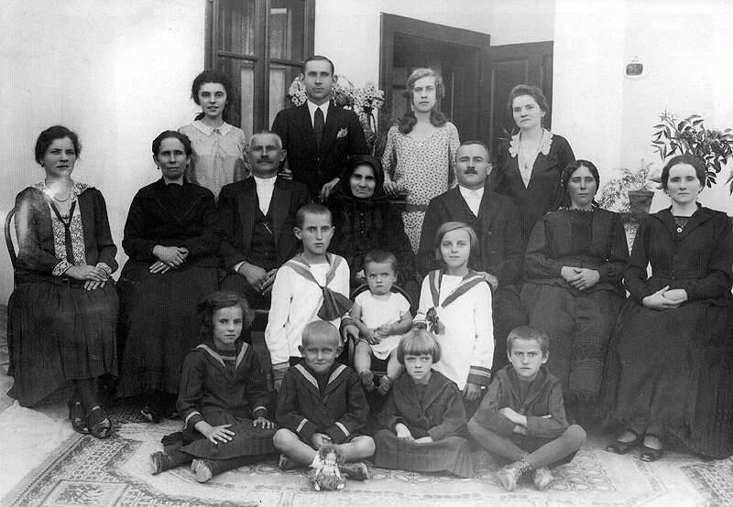
GENERÁCIÓK
nemzedék, emberöltő, korcsoport, korosztály
Pl. csillagászgeneráció generációs átörökítés többgenerációs család
Életkori csoport
közösen megélt történelem
azonos tapasztalatok
élményeiket hasonló módon dolgozták fel
generációs tudat, kollektív emlékezet

Slide 12
GENERÁCIÓS TUDAT
Régi meghatározás 1862-ből (Magyar nyelv szótára)
Bizonyos korban nemzett emberek sokasága, viszonyban azokkal, kik közvetlenül előttök éltek, vagy utánok következnek.
Egy századra rendesen három nemzedéket számítanak.
ÉRTÉKRENDSZER
generációs identitás
az előttük haladó, ill. őket követő nemzedéktől való különbözés

Slide 13
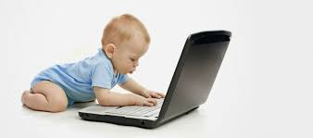
Generációk: 1925-2018
Építők generációja
BB generáció
X generáció
Y generáció
Z generáció
Alfa
generáció

Slide 14
Ma Magyarországon hat generáció él.
 | GENERÁCIÓK | SZÜLETÉSI IDŐ
1. | Építők, Veteránok, Csendes generáció 73-93 | 1925-1945
2. | BB generáció Baby boomerek 54-72 Ratkó korszak szülöttei | 1946-1964
3. | X generáció 39-53 | 1965-1979
4. | Y generáció 24-38 | 1980-1994
5. | Z generáció 8-23 | 1995-2010
6. | Alfa generáció 1-8 | 2010 után születtek

Slide 15
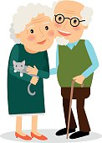
Építő generáció (1925–1945)
A világháború árnyékában felnőtt generáció.
Megtanulták, hogyan kell túlélni a háborúban, a fronton és a rendszerek változásában.
Az alkalmazkodás a siker záloga.
Egy új világot építettek fel.
Értékes tudást és tapasztalatot halmoztak fel.
73-93 évesek

Slide 16
Építő generáció (1925–1945)
Ma: nem aktív munkaerő-piaci generáció, nyugdíjasok.
Egy munkahelyen, egy szakterületen dolgoztak egy életen át.
Fontos: a hiteles, céltudatos, karizmatikus vezető személye.
Tisztelik a kétkezi, fizikai munkát.
Az életkorhoz köthető tapasztalatnak
tekintélye van.
73-93 évesek

Slide 17
Baby boom generáció (1946–1964)
A demográfiai robbanás gyermekei.
Új utakra, tudásra, információra, cselekvésre vágynak, karriert építenek.
Pozitív érték: tudás, fegyelem, munkafegyelem, tisztelet, kitartás, lojalitás.
Alázattal végzik munkájukat, kötődnek a munkahelyhez, tisztelik a hierarchiát, jó a közérzetük.
Félelmek a rendszerváltás után:
munkahely elvesztése, munkanélküliség,
X generáció jobb, mint ők,
nyugdíj elvesztése.
54-72 évesek

Slide 18
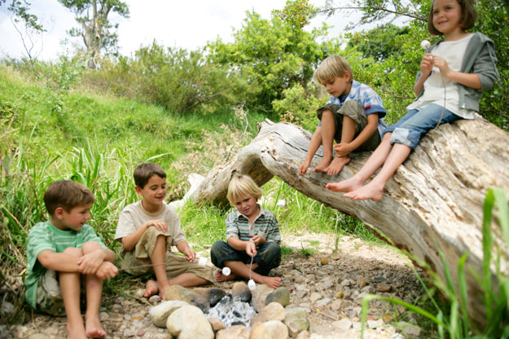
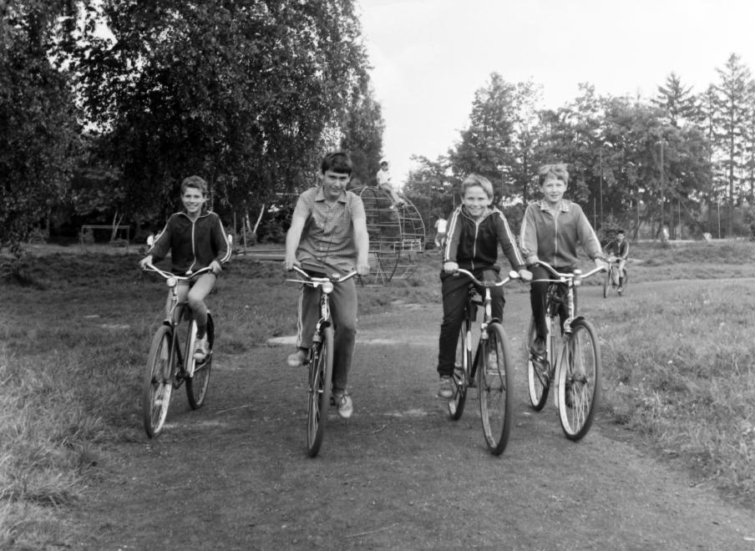
X generáció (1965 – 1979)
Magasabban iskolázottak, mint elődeik, két vagy több diplomájuk van.
Két-jövedelmű családokban nevelkednek, a válás megszokott jelenség.
a nők dolgoznak, „kulcsos gyerekek” generációja
önállóak, találékonyak,
a munkahelyen is értékelik a szabadságot és a felelősséget
39-53 évesek

Slide 19
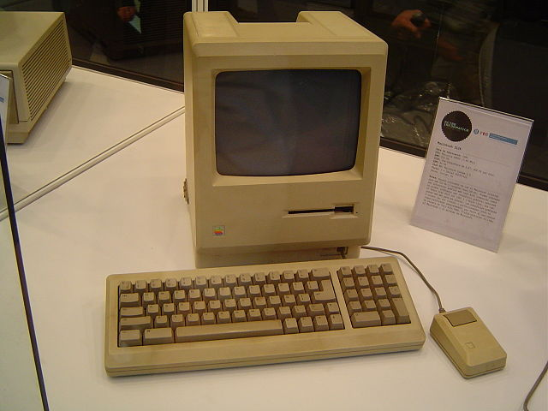
X generáció (1965 – 1979)
Kamaszként találkoztak a számítógépekkel.
Multinacionális vállalatok, versenyképes fizetés, korlátlan munkaidő, stressz .
A munkájukért hajlandóak a magánéletüket is feláldozni (válások).
39-53 évesek

Slide 20
Y generáció (1980–1994)
Nem akarnak úgy élni, mint szüleik, akik állandóan hajtják a pénzt és szorongva felelnek meg minden elvárásnak.
Nyitottak az újdonságokra, befogadóak, gyorsan sajátítják el a technológiai újdonságokat.
agilisak, célratörők
korlátlan munkakedv
nagy fizetési elvárások
24-38 évesek

Slide 21
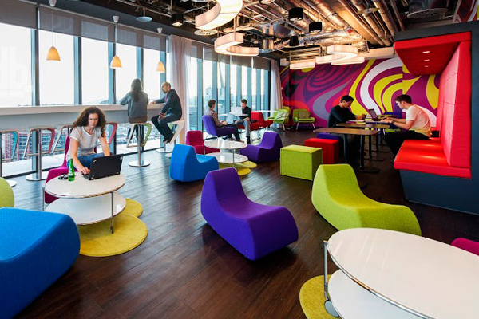
Y generáció (1980–1994)
Öntudatos munkavállalók, ha nem tetszik valami, odébbállnak, különösebb érzelmi kötődés nélkül.
Nem kételkednek saját képességeikben.
Az egyén szabadságát, a formalitásmentes világot nagyra értékelik.
A mobil és az internet segítségével a világ bármelyik pontján elvégzik feladataikat,
Létrehozzák virtuális közösségeiket.
Gyakorlatiasak.
Bátrak, kezdeményezőek.

Slide 22
Y generáció (1980–1994)
A számítógépekkel együtt nőttek fel, remekül eligazodnak az interneten.
Netes személyiségek – új kommunikációs stílus.
Kapcsolataikat egy időben élik meg
a valós és a virtuális világban.
Nagy önbizalommal szállnak szembe a régi szabályokkal.
Élvezni akarják a munkát és a munkahelyet:
legyen modern, a hagyományostól eltérő,
nagy tág terek, konyha: közös étkezések, beszélgetések
Kiemelten fontos: a munka és a magánélet egyensúlya.
A szabadidő érték!

Slide 23
Y generáció (1980–1994) Fordított szocializációs generáció
BB generáció
tapasztalat
tudás
X generáció
tapasztalat
tudás
Y generáció
tapasztalat
tudás
A legfontosabb tudást nem
az előző generációktól
szerzi meg, hanem saját
maga által és kortársaitól.

Slide 24
Z generáció (1995-2010) DIGITÁLIS BENNSZÜLÖTTEK
Idejük nagy részét a
hálón, számítógépes
játékokkal, digitális
eszközökkel töltik.
Rengeteg információt kapnak és dolgoznak fel – párhuzamosan.
Másképp gondolkodnak, mint a digitális bevándorlók.
8-23 évesek

Slide 25
Z generáció (1995-2010) DIGITÁLIS BENNSZÜLÖTTEK
A világ első globális nemzedéke: ugyanaz a zene, étel, mozifilm, divatirányzat …
Legkisebb család, legidősebb anyák (sokszor egyedül).
Hosszabb várható élettartam.
Teljes egészében beleszülettek az internet világába:
állandó kapcsolatban vannak egymással,
állandó, korlátlan és azonnali hozzáférésük van a világhálóhoz,
profin kezelik az elektronikus eszközöket.
A SZOCIALIZÁCIÓ VIRTUÁLIS TÉRBEN TÖRTÉNIK.

Slide 26
Alfa generáció (2010 – 2018)
Életüket a világháló határozza meg.
A legtovább fognak élni.
A legmagasabb iskolai képzettséggel rendelkeznek.
A legmagányosabb nemzedék.
Globális munkahelyek.
Problémák:
környezetszennyezés,
globalizációs ártalmak,
társadalom elöregedése.

Slide 27
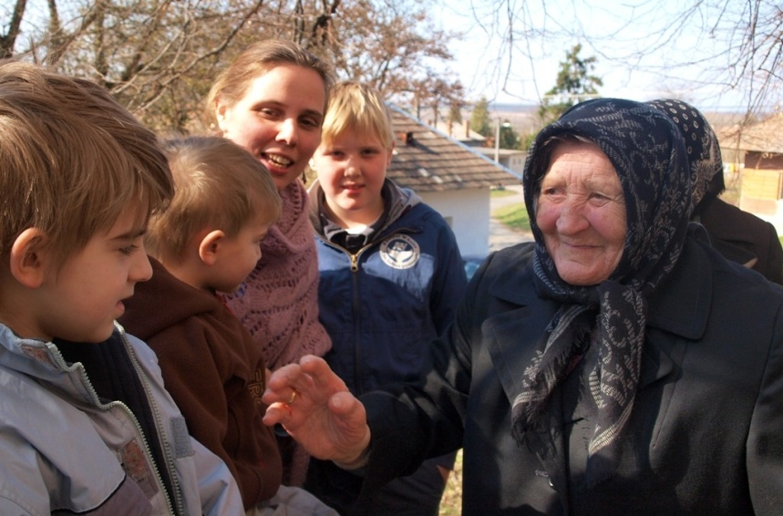
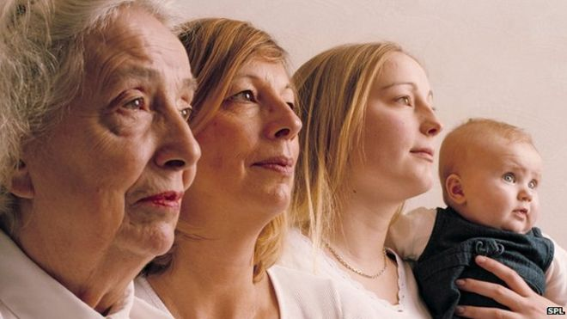
GENERÁCIÓK KÖZÖTTI KOMMUNIKÁCIÓ
KOMMUNIKÁCIÓ
GENERÁCIÓK
IDŐSEK ÉS FIATALOK KÖZÖTTI BESZÉLGETÉS

Slide 28
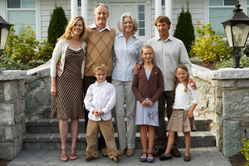
Mi okozhat problémát a GENERÁCIÓK KÖZÖTTI kommunikációban?

Slide 29
Mi okozhat problémát a GENERÁCIÓK KÖZÖTTI kommunikációban?
Életkor
Internet
A nyelvi és a nem nyelvi jelek közötti ellentmondás
A nem egyenrangú, egyirányú beszélgetés
Az üzenet kétszeres átalakítása
Az üzenetcsomag elemeinek hibás értelmezése
A szavak több jelentése
A közös valóság, közös előismeretek hiánya
Időhiány
A manipuláció szándéka

Slide 30
BESZÉDPARTNEREK
közös nyelv
?
közös előismeretek,
előzmények
?
közös
valóság, beszédhelyzet
?
személyiség
jellemvonások
világlátás
szándék
cél
ÉLETKOR

Slide 31
Mi okozhat problémát a kommunikációban?
Életkor
Internet
A nyelvi és a nem nyelvi jelek közötti ellentmondás
A nem egyenrangú, egyirányú beszélgetés
Az üzenet kétszeres átalakítása
Az üzenetcsomag elemeinek hibás értelmezése
A szavak több jelentése
A közös valóság, közös előismeretek hiánya
Időhiány
A manipuláció szándéka

Slide 32
BESZÉDPARTNEREK
közös nyelv
közös előismeretek,
előzmények
közös
valóság, beszédhelyzet
???
személyiség
jellemvonások
világlátás
szándék
cél
INTERNET
ÉLETKOR

Slide 33
A DIGITÁLIS BENNSZÜLÖTTEK KOMMUNIKÁCIÓJA
Virtuálisan naponta akár több száz emberrel is beszélnek.
Közösségi oldalakon ezernél több barátjuk van.
A VALÓ ÉLETBEN ZAJLÓ KOMMUNIKÁCIÓ = STRESSZHELYZET.
Bezárkóznak, a valódi világban leépítik baráti körüket és az internet nyújtotta biztonságba menekülnek.
Információforrásuk: a web.
Videojátékok:
szemkápráztató tempó,
azonnaliság,
párhuzamos cselekvés.

Slide 34
AZ INTERNET ÉS A KOMMUNIKÁCIÓ
INTERNET
VIRTUÁLIS TÁRSADALMAT HOZ LÉTRE
Fiatalabb generációk a virtuális társadalomban szocializálódnak.
Megváltoztatja az emberek közötti viszonyokat
Megváltoztatja az emberek közötti kommunikációt.
Megkönnyíti az információk megszerzését
Idősebb generációk kizárva érzik magukat az új világból.

Slide 35
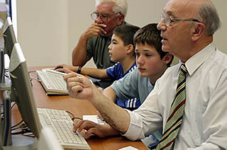
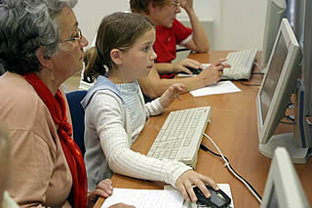
DIGITÁLIS BEVÁNDORLÓK ÉS DIGITÁLIS BENNSZÜLÖTTEK KÖZÖTTI KOMMUNIKÁCIÓ FELTÉTELE
DIGITÁLIS BENNSZÜLÖTTEK
DIGITÁLIS BEVÁNDORLÓK
Elfogadják a netgeneráció segítségét, hogy be tudjanak illeszkedni a digitális világba.
Továbbadják tudásukat, tapasztalatukat, bölcsességüket.
Tanulnak az idősebb generációtól.
Tanítják az idősebb generációt.

Slide 36
Mi okozhat problémát a GENERÁCIÓK KÖZÖTTI kommunikációban?
Életkor
Internet
A nyelvi és a nem nyelvi jelek közötti ellentmondás
A nem egyenrangú, egyirányú beszélgetés
Az üzenet kétszeres átalakítása
Az üzenetcsomag elemeinek hibás értelmezése
A szavak több jelentése
A közös valóság, közös előismeretek hiánya
Időhiány
A manipuláció szándéka

Slide 37
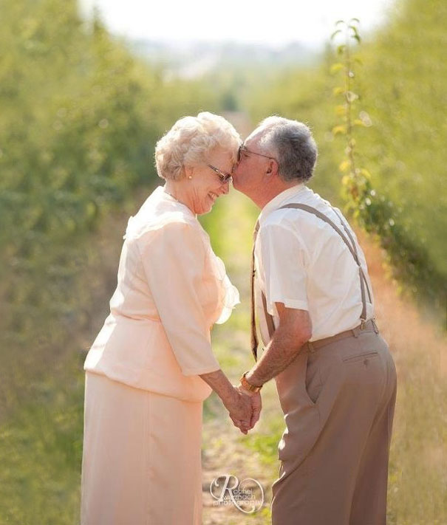
A szavak és a viselkedés nem mindig ugyanazt az üzenetet hordozzák.
1. Támogatják, kiegészítik egymást
2. Ellentmondanak egymásnak
Összezavarja a hallgatót:
Melyik üzenetnek higgyek?
Miért közvetít a beszédpartner ellentmondásos üzenetet?
- Minden rendben, jól vagyok!
- Nem megmondtam, hogy minden rendben!
Úgy szeretlek!

Slide 38
Mi okozhat problémát a GENERÁCIÓK KÖZÖTTI kommunikációban?
Életkor
Internet
A nyelvi és a nem nyelvi jelek közötti ellentmondás
A nem egyenrangú, egyirányú beszélgetés
Az üzenet kétszeres átalakítása
Az üzenetcsomag elemeinek hibás értelmezése
A szavak több jelentése
A közös valóság, közös előismeretek hiánya
Időhiány
A manipuláció szándéka

Slide 39
A KOMMUNIKÁCIÓ TÍPUSAI
1. Egyenrangú - a beszédpartnerek közötti viszony kiegyensúlyozott.

Slide 40
A KOMMUNIKÁCIÓ TÍPUSAI
2. Nem egyenrangú - a beszédpartnerek között alá- fölérendeltségi viszony van.

Slide 41
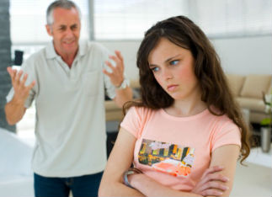
A KOMMUNIKÁCIÓ TÍPUSAI
3. Egyirányú

Slide 42
A KOMMUNIKÁCIÓ TÍPUSAI
4. Kétirányú - a beszélő és a hallgató szerepet cserél

Slide 43
Mi okozhat problémát a GENERÁCIÓK KÖZÖTTI kommunikációban?
Életkor
Internet
A nyelvi és a nem nyelvi jelek közötti ellentmondás
A nem egyenrangú, egyirányú beszélgetés
Az üzenet kétszeres átalakítása
Az üzenetcsomag elemeinek hibás értelmezése
A szavak több jelentése
A közös valóság, közös előismeretek hiánya
Időhiány
A manipuláció szándéka

Slide 44
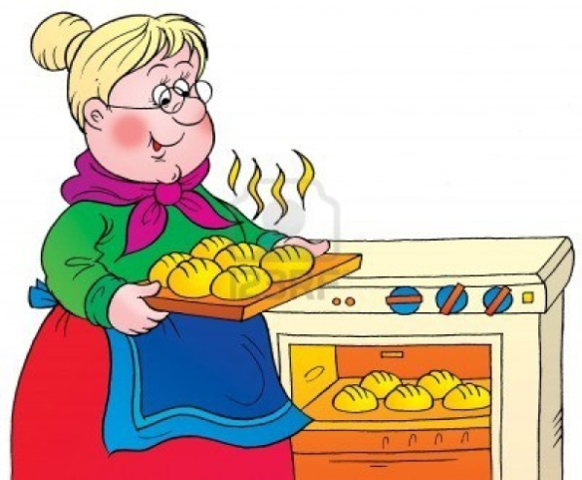
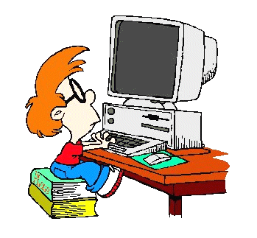
Az üzenet kétszeres átalakítása
BESZÉLŐ
Gondolat
ÜZENET
Szavak 7%
HALLGATÓ
Megérti
Továbbítás
Egységes jelrendszer
Mit is akarhatott mondani?
Hanglejtés 38%
Testbeszéd 55%
DEKÓDOLÁS
KÓDOLÁS

Slide 45
Mi okozhat problémát a GENERÁCIÓK KÖZÖTTI kommunikációban?
Életkor
Internet
A nyelvi és a nem nyelvi jelek közötti ellentmondás
A nem egyenrangú, egyirányú beszélgetés
Az üzenet kétszeres átalakítása
Az üzenetcsomag elemeinek hibás értelmezése
A szavak több jelentése
A közös valóság, közös előismeretek hiánya
Időhiány
A manipuláció szándéka

Slide 46
Üzenetcsomag: minden üzenetnek 4 összetevője van
ÜZENET
információ
felhívás
kapcsolat
önfeltárás

Slide 47
Már megint a számítógép előtt ülsz.
Az üzenet második összetevője:
Mit árulok el magamról?
információ a beszélőről
aggódás, rosszallás
Az üzenet első összetevője: Miről tájékoztatok?
tárgyilagos információ, objektív tény
ÜZENET
információ
felhívás
kapcsolat
önfeltárás
Az üzenet harmadik összetevője: a beszélő véleménye a hallgatóról
Mit gondolok rólad?
Hányadán állunk egymással?
Az üzenet negyedik összetevője:
Mit akarok elérni?
befolyást akarunk gyakorolni
nyílt vagy burkolt szándék

Slide 48
Mi okozhat problémát a GENERÁCIÓK KÖZÖTTI kommunikációban?
Életkor
Internet
A nyelvi és a nem nyelvi jelek közötti ellentmondás
A nem egyenrangú, egyirányú beszélgetés
Az üzenet kétszeres átalakítása
Az üzenetcsomag elemeinek hibás értelmezése
A szavak több jelentése
A közös valóság, közös előismeretek hiánya
Időhiány
A manipuláció szándéka

Slide 49
A SZAVAK TÖBB JELENTÉSE
egy szó – több jelentés
Megoldás:
Gondolataink, érzéseink pontos kifejezése – félreértés esélyének csökkentése.
Visszakérdezés – ellenőrizzük, hogy helyesen értettük-e meg az üzenetet.
Aktív meghallgatás.

Slide 50
Mi okozhat problémát a GENERÁCIÓK KÖZÖTTI kommunikációban?
Életkor
Internet
A nyelvi és a nem nyelvi jelek közötti ellentmondás
A nem egyenrangú, egyirányú beszélgetés
Az üzenet kétszeres átalakítása
Az üzenetcsomag elemeinek hibás értelmezése
A szavak több jelentése
A közös valóság, közös előismeretek hiánya
Időhiány
A manipuláció szándéka

Slide 52
Mi okozhat problémát a GENERÁCIÓK KÖZÖTTI kommunikációban?
Életkor
Internet
A nyelvi és a nem nyelvi jelek közötti ellentmondás
A nem egyenrangú, egyirányú beszélgetés
Az üzenet kétszeres átalakítása
Az üzenetcsomag elemeinek hibás értelmezése
A szavak több jelentése
A közös valóság, közös előismeretek hiánya
Időhiány
Manipuláció – verbális erőszak

Slide 53
VERBÁLIS ERŐSZAK – „SZAVAKKAL VERVE”
Titkolózás
Ellenkezés
Leszólás
Viccnek álcázott szóbeli erőszak
A beszélgetés akadályozása
Mellébeszélés
Vádaskodás, hibáztatás
Ítélkezés, kritizálás
Bagatellizálás
Tekintély aláásása
Fenyegetés
Becsmérlés
Elfelejtés
Parancsolgatás
Tagadás
Bántalmazó dühkitörés

Slide 54
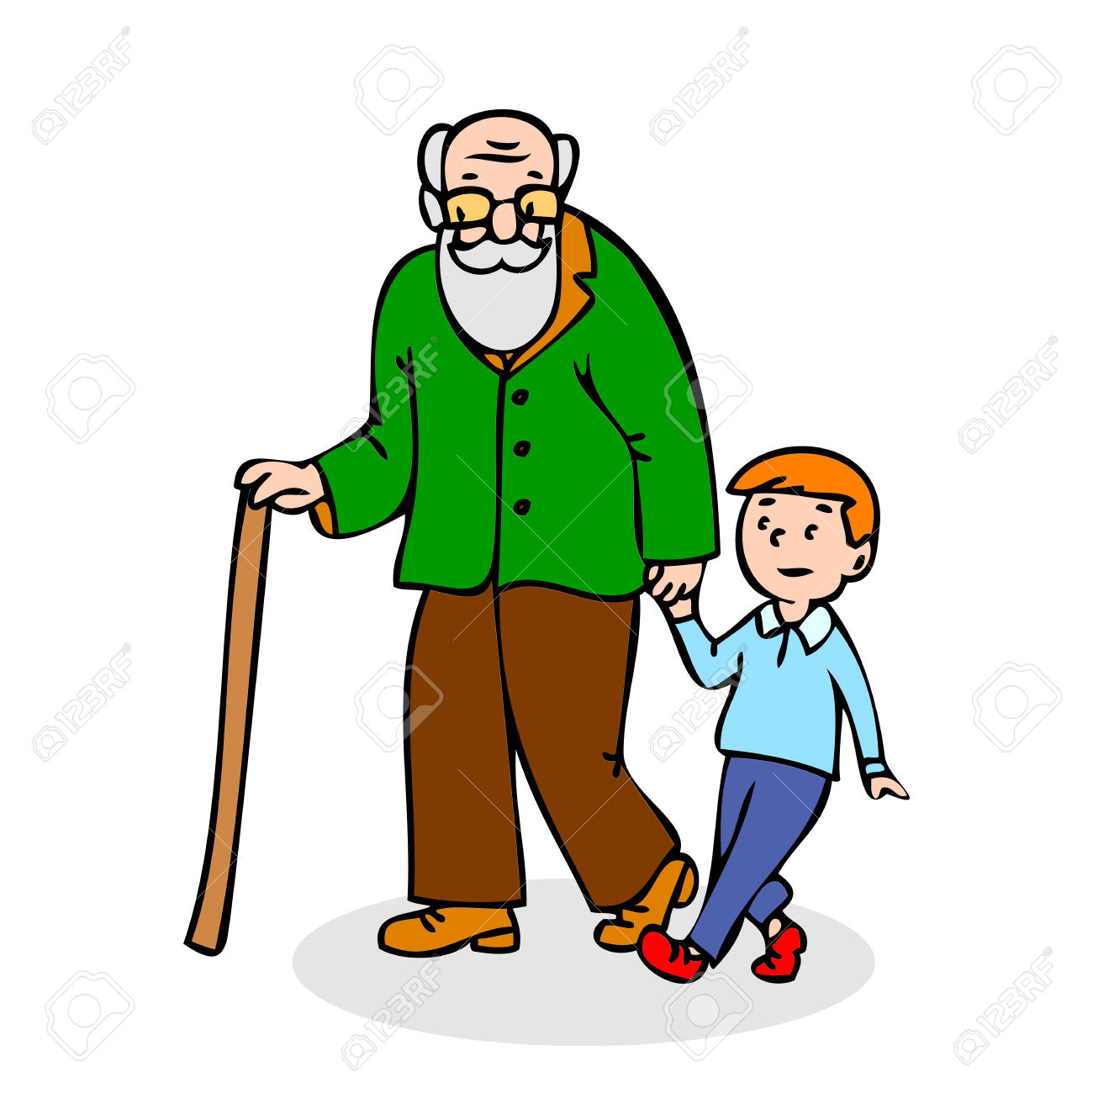
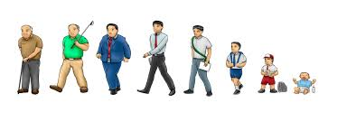
MIÉRT FONTOS A GENERÁCIÓK KÖZÖTTI KOMMUNIKÁCIÓ?
A digitális bennszülöttek számára
A digitális bevándorlók
számára
Szocializáció valós térben
Internetről nem megszerezhető tudás, tapasztalat
Családi kapcsolatok
Közvetlen emberi kapcsolatok
Az emberi együttélés szabályai
Erkölcsi, etikai normák
A múlt megismerése
Tudás, tapasztalat átadása
Új ismeretek szerzése – LLL
Család, kapcsolatok
Fenntartható egészség
Testi, lelki, szellemi egészség
Aktivitás
Életkor meghosszabbítása

Slide 55
KÖSZÖNÖM A FIGYELMET!

